Slide 1
«Коррекционная направленность занятия»
«Ум, сердце и руки-
вот что нужно развивать
в детях как единое целое»
Ш. Амонишвили

Slide 2
ВОСПРИЯТИЕ
это целостное отражение предметов и явлений объективного мира при их непосредственном воздействии в данный момент на органы чувств.

Slide 3
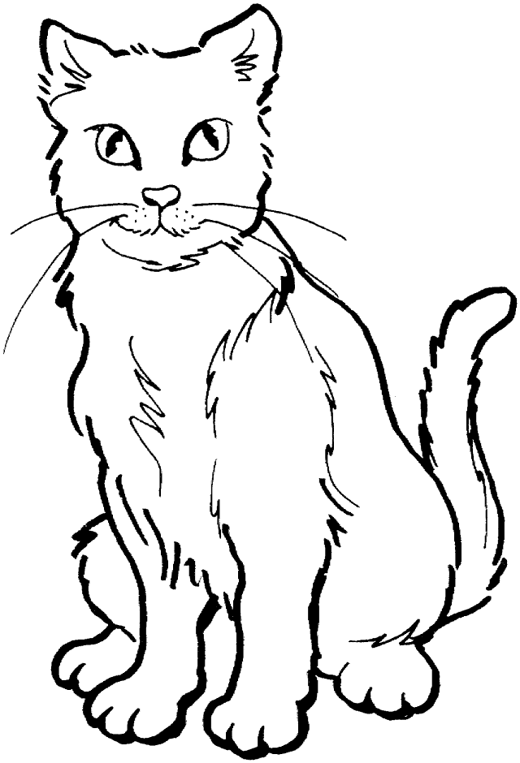
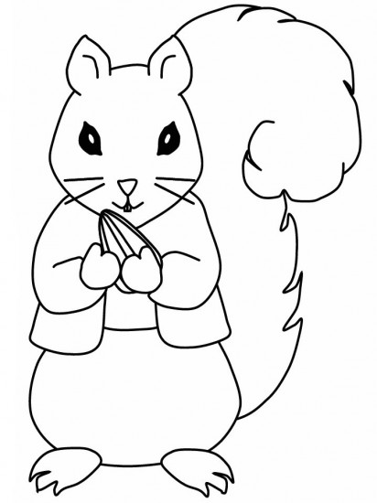
ВОСПРИЯТИЕ

Slide 4
ВОСПРИЯТИЕ
осязательное
зрительное
слуховое

Slide 5
Осязательное восприятие
Умение различать ощущение холода, тепла и боли, а также прикосновения и давления.
Тест
«Волшебный мешочек»

Slide 6
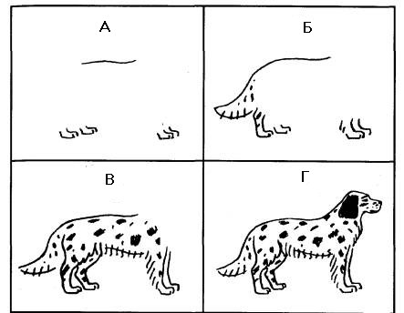
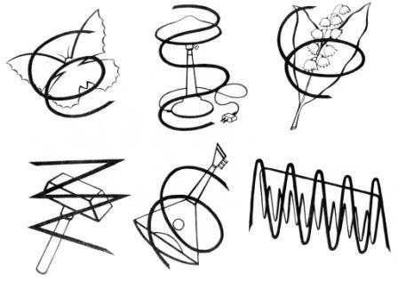
Зрительное восприятие
необходимо для различения яркости, цветности, формы, величины предметов, их взаимное расположение и расстояние между друг другом.
Тесты:
- «Зашумленные картинки»
Тесты:
- «Недорисованные изображения»
Тесты:
- «Недостающие детали»

Slide 7
Слуховое восприятие
Способность воспринимать звуки и ориентироваться по ним в окружающей среде при помощи слухового анализатора
Тесты:
«Угадай, какие звуки нарушают тишину?»
«Морзянка»
«Музыкальные инструменты» и т.д.

Slide 8
Восприятие пространства и времени
отражаются объективные пространственно-временные отношения между предметами.
Тесты:
«Раскрась правильно»
«Сколько время»
«Времена года» и т.д.

Slide 9
Коррекционно – развивающие задачи:
коррекция и развитие зрительных восприятий;
развитие слухового восприятия;
коррекция и развитие тактильного восприятия;
коррекция и развитие мелкой моторики кистей рук (формирование ручной умелости, развитие ритмичности, плавности движений, соразмерности движений);

Slide 10
ВНИМАНИЕ
Характеристики внимания
Виды внимания

Slide 11
ХАРАКТЕРИСТИКИ ВНИМАНИЯ
Устойчивость
Концентрация
Распределение
Переключаемость

Slide 12
ВИДЫ ВНИМАНИЯ
Произвольное
Непроизвольное
Послепроизвольное

Slide 13
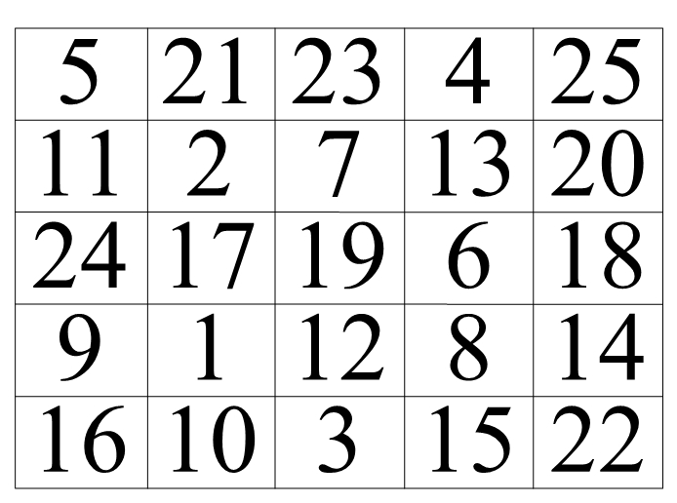
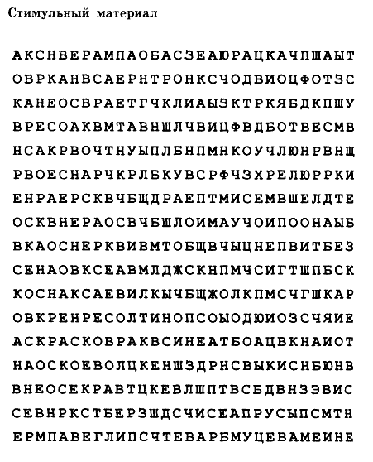
ДИАГНОСТИКА ВНИМАНИЯ
«Корректурная проба»
«Таблицы Шульте»

Slide 14
Коррекционно – развивающие задачи:
Корригировать внимание (произвольное, непроизвольное, устойчивое, переключения внимания, увеличения объема внимания);

Slide 15
ПАМЯТЬ
По видам
По типам

Slide 16
ВИДЫ ПАМЯТИ
Образная
(зрительная, слуховая, осязательная, вкусовая, обонятельная)
Эмоциональная
Словесно-логическая
Моторная

Slide 17
ТИПЫ ПАМЯТИ
Кратковременная – одноразовое предъявление материала и его краткосрочное хранение
Долговременная – опирается на многократное предъявление материала и длительное его хранение

Slide 18
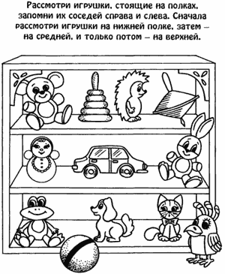
ДИАГНОСТИКА ПАМЯТИ
«Кратковременная память»
«Запоминание 10 слов (20 слов)»
«Четыре вида памяти»

Slide 19
Коррекционно – развивающие задачи:
Коррекция и развитие памяти (кратковременной, долговременной);

Slide 20
МЫШЛЕНИЕ
Операции
Виды

Slide 21
ОПЕРАЦИИ МЫШЛЕНИЯ
Сравнение
Обобщение
Анализ
Синтез
Абстракция
Конкретизация
Классификация
Систематиация

Slide 22
ВИДЫ МЫШЛЕНИЯ
Наглядно – действенное (непосредственное восприятие предметов, реальное преобразование в процессе действий с предметами)
Наглядно – образное (опора на представления и образы)
Словесно – логическое (осуществляется при помощи логических операций)

Slide 23
ДИАГНОСТИКА МЫШЛЕНИЯ
«Классификация»
«Сравни картинки»
«Исследование словесно-логического мышления» и т.д.

Slide 24
Коррекционно – развивающие задачи:
Коррекция и развитие мыслительной деятельности (операций анализа и синтеза, выявление главной мысли, установление логических и причинно – следственных связей);

Slide 25
РЕЧЬ
Активная
Пассивная
Устная
Письменная

Slide 26
Коррекционно – развивающие задачи:
коррекция и развитие связной устной речи (регулирующая функция, планирующая функция, анализирующая функция, орфоэпически правильное произношение, пополнение и обогащение пассивного и активного словарного запаса, диалогическая и монологическая речь);
коррекция и развитие связной письменной речи (при работе над деформированными текстами, сочинением, изложением, творческим диктантом);

